Slide 1

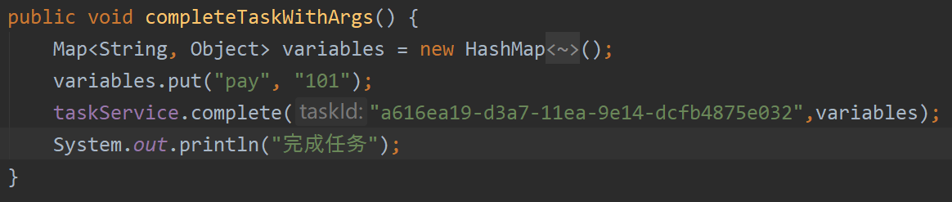
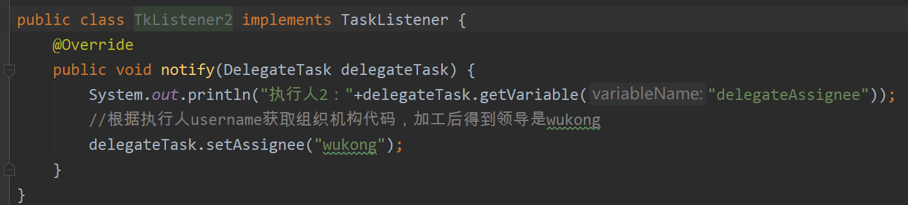

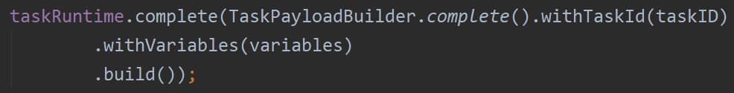
流程变量覆盖注意事项
Task旧版不能覆盖新版可以覆盖
Notes:
打回任务的时候必用

Slide 2
Activiti中的用户
如果要添加用户，请注意给密码编码
Notes:
程序员最喜欢的方式。
外置表单，创建form文件，Activiti7不支持
普通表单就是由前端做一个页面

Slide 3
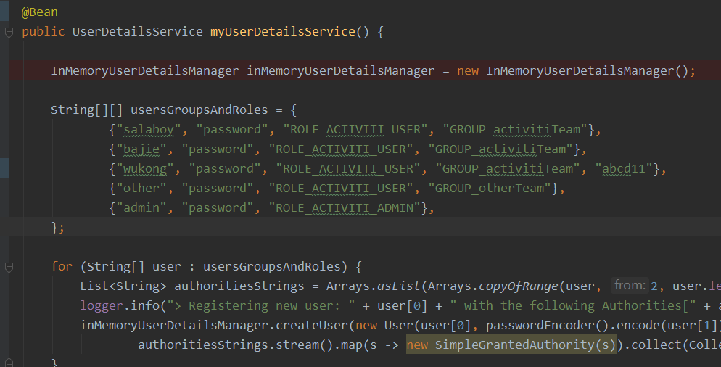
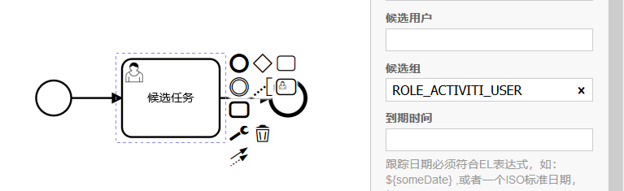
候选组用不成
因为去掉了组这个概念

Slide 4
前端调试注意
使用debugger与F12进行
PostMan等工具调用失败优先检查
Url是否拼错，参数是否拼错，参数数量是否一致

Slide 5
数据库部署关系
ACT_RE_DEPLOYMENT
ACT_RE_PROCDEF
ACT_RU_EXECUTION
Notes:
友情提示大家，学习过程中有任何问题，在慕课网留言或者加qq群沟通，qq群沟通一般能得到更及时的答复。
通过Activiti7 Core的学习就能对应业务系统的日常需求。已经很多小伙伴基于课程开发出符合自己企业使用的工作流引擎。
随后我们还会录制免费升级课程，针对Activiti7云部署，提升系统鲁棒性与负载能力，还请持续关注。
由于水平有限，挂一漏万，不足之处，还请多多指正。

